Slide 1
Propósito de las estructuras de coordinación
La coordinación operativa ocurre en varios niveles de gobierno y consiste en acciones y actividades que permiten a los tomadores de decisiones determinar los cursos de acción apropiados y supervisar todo tipo de incidentes, incluidas las operaciones complejas de seguridad nacional, para lograr la unidad de esfuerzo y resultados efectivos.
Las estructuras de coordinación ayudan a organizar y medir las capacidades de toda la comunidad para:
  Abordar los requisitos del área de la misión de respuesta
  Facilitar la resolución de problemas
  Mejorar el acceso a los recursos de respuesta
  Fomentar la coordinación antes y después de un incidente
Las estructuras de coordinación utilizadas para organizar los esfuerzos de respuesta deben ser escalables, flexibles y adaptables para que puedan implementarse parcial o totalmente para permitir la entrega de los recursos exactos que se necesitan y con un nivel de coordinación apropiado para cada incidente.

Slide 2
Estructuras de coordinación del sector privado
Cuando los incidentes catastróficos dan prioridad a la restauración de cadenas de suministro complejas (especialmente para los productos y servicios esenciales necesarios para los esfuerzos de respuesta y la estabilización de la economía), la coordinación y los recursos del sector privado son vitales para la salud y la seguridad públicas, la economía y la seguridad nacional. El sector privado también puede ayudar a las agencias gubernamentales a priorizar las misiones de apoyo (por ejemplo, remoción de escombros) para facilitar las operaciones de respuesta de negocios e infraestructura.

Slide 3
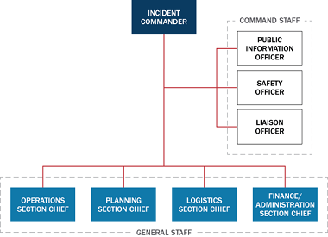
Estructuras de coordinación local y planificación operativa
A nivel local, las estructuras de coordinación suelen estar compuestas por entidades dentro de áreas funcionales específicas, como obras públicas, orden público, servicios médicos de emergencia y departamentos de bomberos. La integración en el lugar del siniestro entre estas estructuras puede ocurrir en los puestos de mando de incidentes (ICP) y, con mayor frecuencia, en uno o más EOC locales.
Los socorristas de todos los niveles de gobierno utilizan estructuras NIMS e ICS para gestionar y respaldar las operaciones de respuesta.

Slide 4
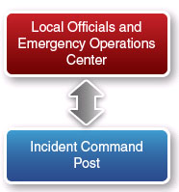
Centro de operaciones de emergencia local
Si el comandante de incidentes local determina que se necesitan recursos o capacidades adicionales, los requisitos se transmiten al centro de operaciones de emergencia local (EOC, por sus siglas en inglés), la ubicación física donde generalmente ocurre la coordinación de múltiples agencias y donde una variedad de estructuras de coordinación local se unen para resolver problemas.
El EOC:
  Ayuda a formar una conciencia situacional compartida del incidente
  Alivia el mando en el lugar del siniestro de la carga de la coordinación externa
  Asegura recursos adicionales para ayudar a cumplir con los requisitos de respuesta
A nivel local, la coordinación del manejo de incidentes también incluye Grupos de Coordinación Multiagencia (Grupos MAC).

Slide 5
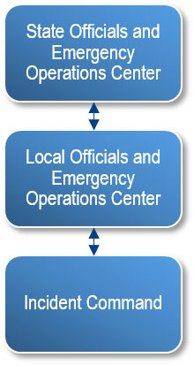
Estructuras de coordinación estatal y planificación operativa
Si bien la estructura de comando del incidente local dirige las actividades de manejo de incidentes en escena y mantiene el comando y control de las operaciones del incidente en escena, los EOC estatales se activan según sea necesario para respaldar los EOC locales y para ayudar a garantizar que los socorristas tengan los recursos que necesitan para realizar las actividades de respuesta.
Los EOC estatales, tribales, territoriales y de áreas insulares también proporcionan una ubicación común para la coordinación del apoyo estatal / tribal / territorial / insular y, en algunos casos, federal, a los EOC locales y / o al personal del incidente.
El Grupo de Coordinación de Asistencia Tribal (TAC-G, por sus siglas en inglés) es un grupo MAC que asiste a tribus reconocidas a nivel federal durante emergencias y desastres y proporciona información y asistencia técnica para programas tribales de manejo de emergencias en coordinación con socios federales.

Slide 6
Introducción a los centros de operaciones federales
Cuando ocurre un incidente que excede, o se prevé que exceda, los recursos locales o estatales, o cuando un incidente es manejado por departamentos o agencias federales que actúan bajo sus propias autoridades, el gobierno federal puede utilizar las estructuras de gestión descritas dentro del Marco de Respuesta Nacional.
Además, el gobierno federal puede utilizar planes suplementarios o complementarios para involucrar a todos los recursos necesarios de los departamentos y agencias para organizar la respuesta federal y asegurar la coordinación entre todos los socios de respuesta.
Muchos de los acuerdos mediante los cuales participan departamentos y agencias se definen en los anexos del ESF, se coordinan a través de asignaciones de misiones prescritas en una respuesta de la Ley Stafford, se formalizan en acuerdos interinstitucionales o se describen en los planes complementarios del Marco de Respuesta Nacional.
Las siguientes secciones describen el centro de operaciones de apoyo federal.

Slide 7
Centros de operaciones federales DHS / FEMA
En general, hay 9 centros de operaciones de campo que están organizados entre DHS / FEMA, FBI y otras agencias.
Primero, revisaremos 6 centros que funcionan bajo DHS / FEMA
  Agencia de Seguridad de Infraestructura y Ciberseguridad (CISA, por sus siglas en inglés)
  Centro de Coordinación de Operaciones Integradas (CIOCC, por sus siglas en inglés)
  Centro Nacional de Operaciones (NOC, por sus siglas en inglés)
  Centro Nacional de Coordinación de Respuesta (NRCC, por sus siglas en inglés)
  Centro de Coordinación de Respuesta Regional (RRCC, por sus siglas en inglés)
  Oficina de Operación en Desastres (JFO, por sus siglas en inglés)

Slide 8
Centros de operaciones federales: FBI
A continuación, hay dos centros que trabajan bajo el FBI:
  Centro de Operaciones e Información Estratégica (SIOC, por sus siglas en inglés)
  Centro de operaciones conjuntas (JOC, por sus siglas en inglés)

Slide 9
Centros de operaciones federales: otras agencias
Finalmente, los siguientes 2 centros trabajan bajo otras agencias que son:
  Centro de Comando Militar Nacional (NMCC, por sus siglas en inglés)
  Política Nacional - El Consejo de Seguridad Nacional (NSC, por sus siglas en inglés)

Slide 10
Repaso de conocimientos 1
Basándonos en la información presentada, tomemos unos minutos para discutir cómo las estructuras de coordinación ayudan a organizar y medir las capacidades de toda la comunidad.
Esté preparado para discutir su respuesta.

Slide 11
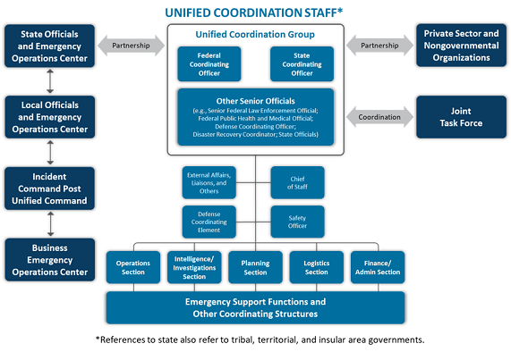
Coordinación unificada
La coordinación unificada es el término que se utiliza para describir las principales actividades de gestión de incidentes estatales / tribales / territoriales / insulares / federales que se llevan a cabo a nivel de incidentes. La coordinación unificada generalmente se dirige desde una Oficina de Operación en Desastres (JFO), una instalación federal temporal que proporciona una ubicación central para la coordinación de los esfuerzos de respuesta.
El Grupo de Coordinación Unificada (UCG) está compuesto por líderes de alto nivel que representan los intereses estatales, tribales, territoriales, del área insular y federales y, en ciertas circunstancias, las jurisdicciones locales, el sector privado y las ONG.
Los Planes Operativos Interinstitucionales Federales (FIOP, por sus siglas en inglés) describen cómo el gobierno federal alinea los recursos y brinda las capacidades básicas para alcanzar nuestro Objetivo de Preparación Nacional compartido.
Para obtener más información sobre el FIOP de respuesta , lea las notas.
Para obtener más información sobre la descripción del personal de coordinación unificada, lea las notas..

Slide 12

Definiciones de ESF
La coordinación de la respuesta federal a incidentes se logra a través de las funciones de apoyo a emergencia (ESF). Los ESF son grupos organizados de entidades gubernamentales y del sector privado que proporcionan personal, suministros, instalaciones y equipo.
Los ESF federales reúnen las capacidades de los departamentos y agencias federales y otros recursos a nivel nacional que trabajan juntos para brindar capacidades básicas y respaldar una respuesta eficaz.
Las comunidades, estados, gobiernos tribales, regiones y otros departamentos y agencias federales también pueden utilizar la estructura del ESF, y se les anima a trabajar en estrecha colaboración con los ESF federales a nivel de incidente, regionales o de Sede si están activados.
Vea el siguiente video para obtener más información sobre los ESF.

Slide 13
Lista de ESF
Los ESF no se atribuyen únicamente a una organización, ni son mecanismos para ejecutar las autoridades estatutarias de una agencia.
A continuación se muestra una lista de funciones de apoyo a emergencia. Lea la sección de notas para obtener más información sobre cada uno.
Funciones de apoyo a emergencias | Funciones de apoyo a emergencias
ESF #1 Transporte | ESF #9 Búsqueda y rescate
ESF #2 Comunicaciones | ESF #10 Respuesta a petróleo y materiales peligrosos
ESF #3 Obras públicas e ingeniería | ESF #11 Agricultura y recursos naturales
ESF #4 Extinción de incendios | ESF #12 Energía
ESF #5 Información & Planificación | ESF #13 Seguridad pública y protección
ESF #6 Atención masiva, asistencia a emergencias, vivienda temporal y asistencia humana | ESF #14 Infraestructura y negocios intersectoriales
ESF #7 Logística | ESF #15 Asuntos externos
ESF #8 Servicios médicos y de salud pública

Slide 14
Medios, formas y fines de los servicios esenciales de la comunidad
La interrelación de las funciones de apoyo a emergencias (ESF), las capacidades básicas y los servicios esenciales se puede pensar en términos de medios, formas y fines.
Medios: Los ESF y otras entidades organizadoras (los medios), son la forma en que nos organizamos entre departamentos y agencias, organizaciones comunitarias e industrias para mejorar la coordinación e integración para brindar las capacidades básicas de respuesta. A través de estos ESF, las entidades gubernamentales y del sector privado proporcionan el personal, los suministros, las instalaciones y el equipo necesarios para la respuesta.
Formas: Las capacidades básicas de respuesta describen la agrupación de acciones de respuesta (las formas), que se pueden tomar para estabilizar y restablecer los servicios esenciales. FEMA ejecuta Líneas de Esfuerzo (LOE, por sus siglas en inglés) para poner en funcionamiento las capacidades básicas (las formas) para la planificación y las operaciones de respuesta y recuperación.
Fines: Los servicios esenciales describen los servicios críticos dentro de una comunidad que deben estabilizarse o restablecerse (los fines) para aliviar las amenazas a la vida y la propiedad.
Lea más sobre Lifeline Toolkit (www.fema.gov/media-library/assets/documents/177222).

Slide 15
ESF y servicios esenciales
Ejemplos de acciones que un ESF puede tomar para apoyar la estabilización de los servicios esenciales médicos y de salud durante las operaciones de respuesta a incidentes:
ESF | Ejemplo de acciones o capacidades de apoyo
ESF #1 Transporte | Coordinar la apertura de carreteras y gestionar el espacio aéreo de la aviación para el acceso a instalaciones o servicios sanitarios y médicos.
ESF #2 Comunicaciones | Proporcionar y habilitar las comunicaciones de contingencia necesarias en las instalaciones médicas y de salud.
ESF #3 Obras públicas e ingeniería | Instale generadores y proporcione otras fuentes de energía de emergencia temporales para instalaciones médicas y de salud.
ESF #4 Extinción de incendios | Coordina las actividades federales de extinción de incendios y respalda las solicitudes de recursos para las instalaciones y equipos médicos y de salud pública.
ESF #5 Información & Planificación | Desarrollar planes de acción coordinados entre agencias en caso de crisis que aborden problemas médicos y de salud.
ESF #6 Atención masiva, asistencia a emergencias, vivienda temporal y asistencia humana | Integrar el apoyo de agencias voluntarias y otros socios, incluidas otras agencias federales y el sector privado, para proporcionar suministros y servicios médicos y de salud.
ESF #7 Logística | Brindar apoyo logístico para el traslado de comidas, agua u otros productos básicos
ESF #8 Servicios médicos y de salud pública | Brindar apoyo médico y de salud a las comunidades y coordinar las capacidades de las agencias asociadas.
ESF #9 Búsqueda y rescate | Realizar evaluaciones iniciales de necesidades médicas y de salud.
ESF #10 Respuesta a petróleo y materiales peligrosos | Monitorear la calidad del aire cerca de las instalaciones médicas y de salud en las proximidades al área del incidente.
ESF #11 Agricultura y recursos naturales | Coordinar con entidades sanitarias y médicas para abordar incidentes de enfermedades zoonóticas.
ESF #12 Energía | Coordinar los esfuerzos de restauración de energía para instalaciones médicas y de salud o poblaciones médicas que dependen de la energía.
ESF #13 Seguridad pública y protección | Proporcionar la seguridad necesaria para la seguridad pública en las instalaciones sanitarias y médicas o en los equipos móviles que prestan servicios.
ESF #14 Infraestructura y negocios intersectoriales | Estar informado y evaluar los impactos en cascada de la salud o la infraestructura médica o las interrupciones del servicio, y desconfigurar o priorizar los requisitos intersectoriales.
ESF #15 Asuntos externos | Enviar mensajes públicos sobre el estado de los servicios médicos y de salud disponibles o los riesgos para la salud pública.

Slide 16
Repaso de conocimientos 2
¿Qué es el Grupo de Coordinación de Asistencia Tribal (TAC-G)?

Slide 17
Conclusión
El Marco de Respuesta Nacional (NRF, por sus siglas en inglés) proporciona una doctrina fundamental de gestión de emergencias sobre cómo la nación responde a todo tipo de incidentes. El NRF se basa en conceptos escalables, flexibles y adaptables.
Toda la comunidad debe participar en la examinación e implementación de la estrategia y la doctrina contenidas en el NRF, considerando los requisitos actuales y futuros en el proceso. Recuerde, toda la comunidad incluye: el sector privado; ONG; gobiernos locales, estatales, tribales, territoriales y de áreas insulares; y el gobierno federal, así como otras entidades de respuesta.
Toda la comunidad se mantiene firme en su compromiso de protegerse contra sus mayores riesgos, ahora y en el futuro. A través de la participación de toda la comunidad, la nación continuará mejorando su preparación para enfrentar todas las emergencias o los desafíos de desastres que puedan surgir.
Visite el sitio web para acceder el National Preparedness Resources Library (https://www.fema.gov/national-preparedness-resource-library).

Slide 18
Finalización del curso
Ha completado todas las lecciones. Antes de realizar el examen, le recomendamos que:
  Acceder e imprimir un resumen de los contenidos del curso.
  Revise el document base del Marco de Respuesta Nacional (https://www.fema.gov/national-planning-frameworks).
  Completar y pasar el examen final. Visite la página web del Examen final de EMI para acceder al examen final (https://training.fema.gov/is/sidpiv.aspx?eid=IS800d).

Slide 19
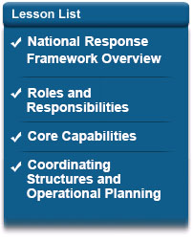
Resumen del curso
En este curso, ha aprendido que el Marco de Respuesta Nacional es una guía que detalla cómo la nación lleva a cabo la respuesta a todos los peligros y que:
  Describe cómo gestionar las respuestas a todos los peligros para todos los niveles.
  Que esta construido sobre conceptos escalables, flexibles y adaptables identificados en el Sistema Nacional para el Manejo de Incidentes (NIMS).
  Describe las acciones para salvar vidas, proteger la propiedad y el medio ambiente, estabilizar las comunidades y satisfacer las necesidades humanas básicas después de un incidente.
  Describe las capacidades básicas para la respuesta y las acciones necesarias para entregar esas capacidades.
  Explica cómo los siete servicios esenciales de la comunidad reducen las amenazas a la salud y seguridad públicas, la economía y la seguridad.

